Slide 1
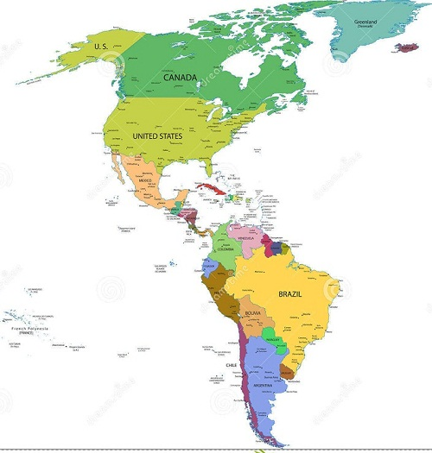
Châu Mỹ là vùng đất đa quốc gia, đa dân tộc. Vùng đất xinh đẹp này với diện tích rộng 42 triệu km2, đứng thứ nhì thế giới về diện tích . Đây là một Châu Lục nằm ở bán cầu Tây và từng được mệnh danh là “Tân thế giới”
Thông qua tấm bản đồ Châu Mỹ, chúng ta có thể nhận thấy đây là một Châu Lục có nhiều quốc gia nổi trội về diện tích như Canada, Mỹ, Brazil. Trong đó Mỹ và Canada là 2 quốc gia khiến cả thế giới ngưỡng mộ khi có nền kinh tế phát triển vượt bậc.
Khi quan sát tấm bản đồ Châu Mỹ bạn sẽ thấy đây là một châu lục có diện tích rộng lớn. Châu Mỹ là nơi quy tụ nhiều dân tộc bao gồm người Châu Phi, Châu Âu, Châu Á, Trung Đông…

Slide 2
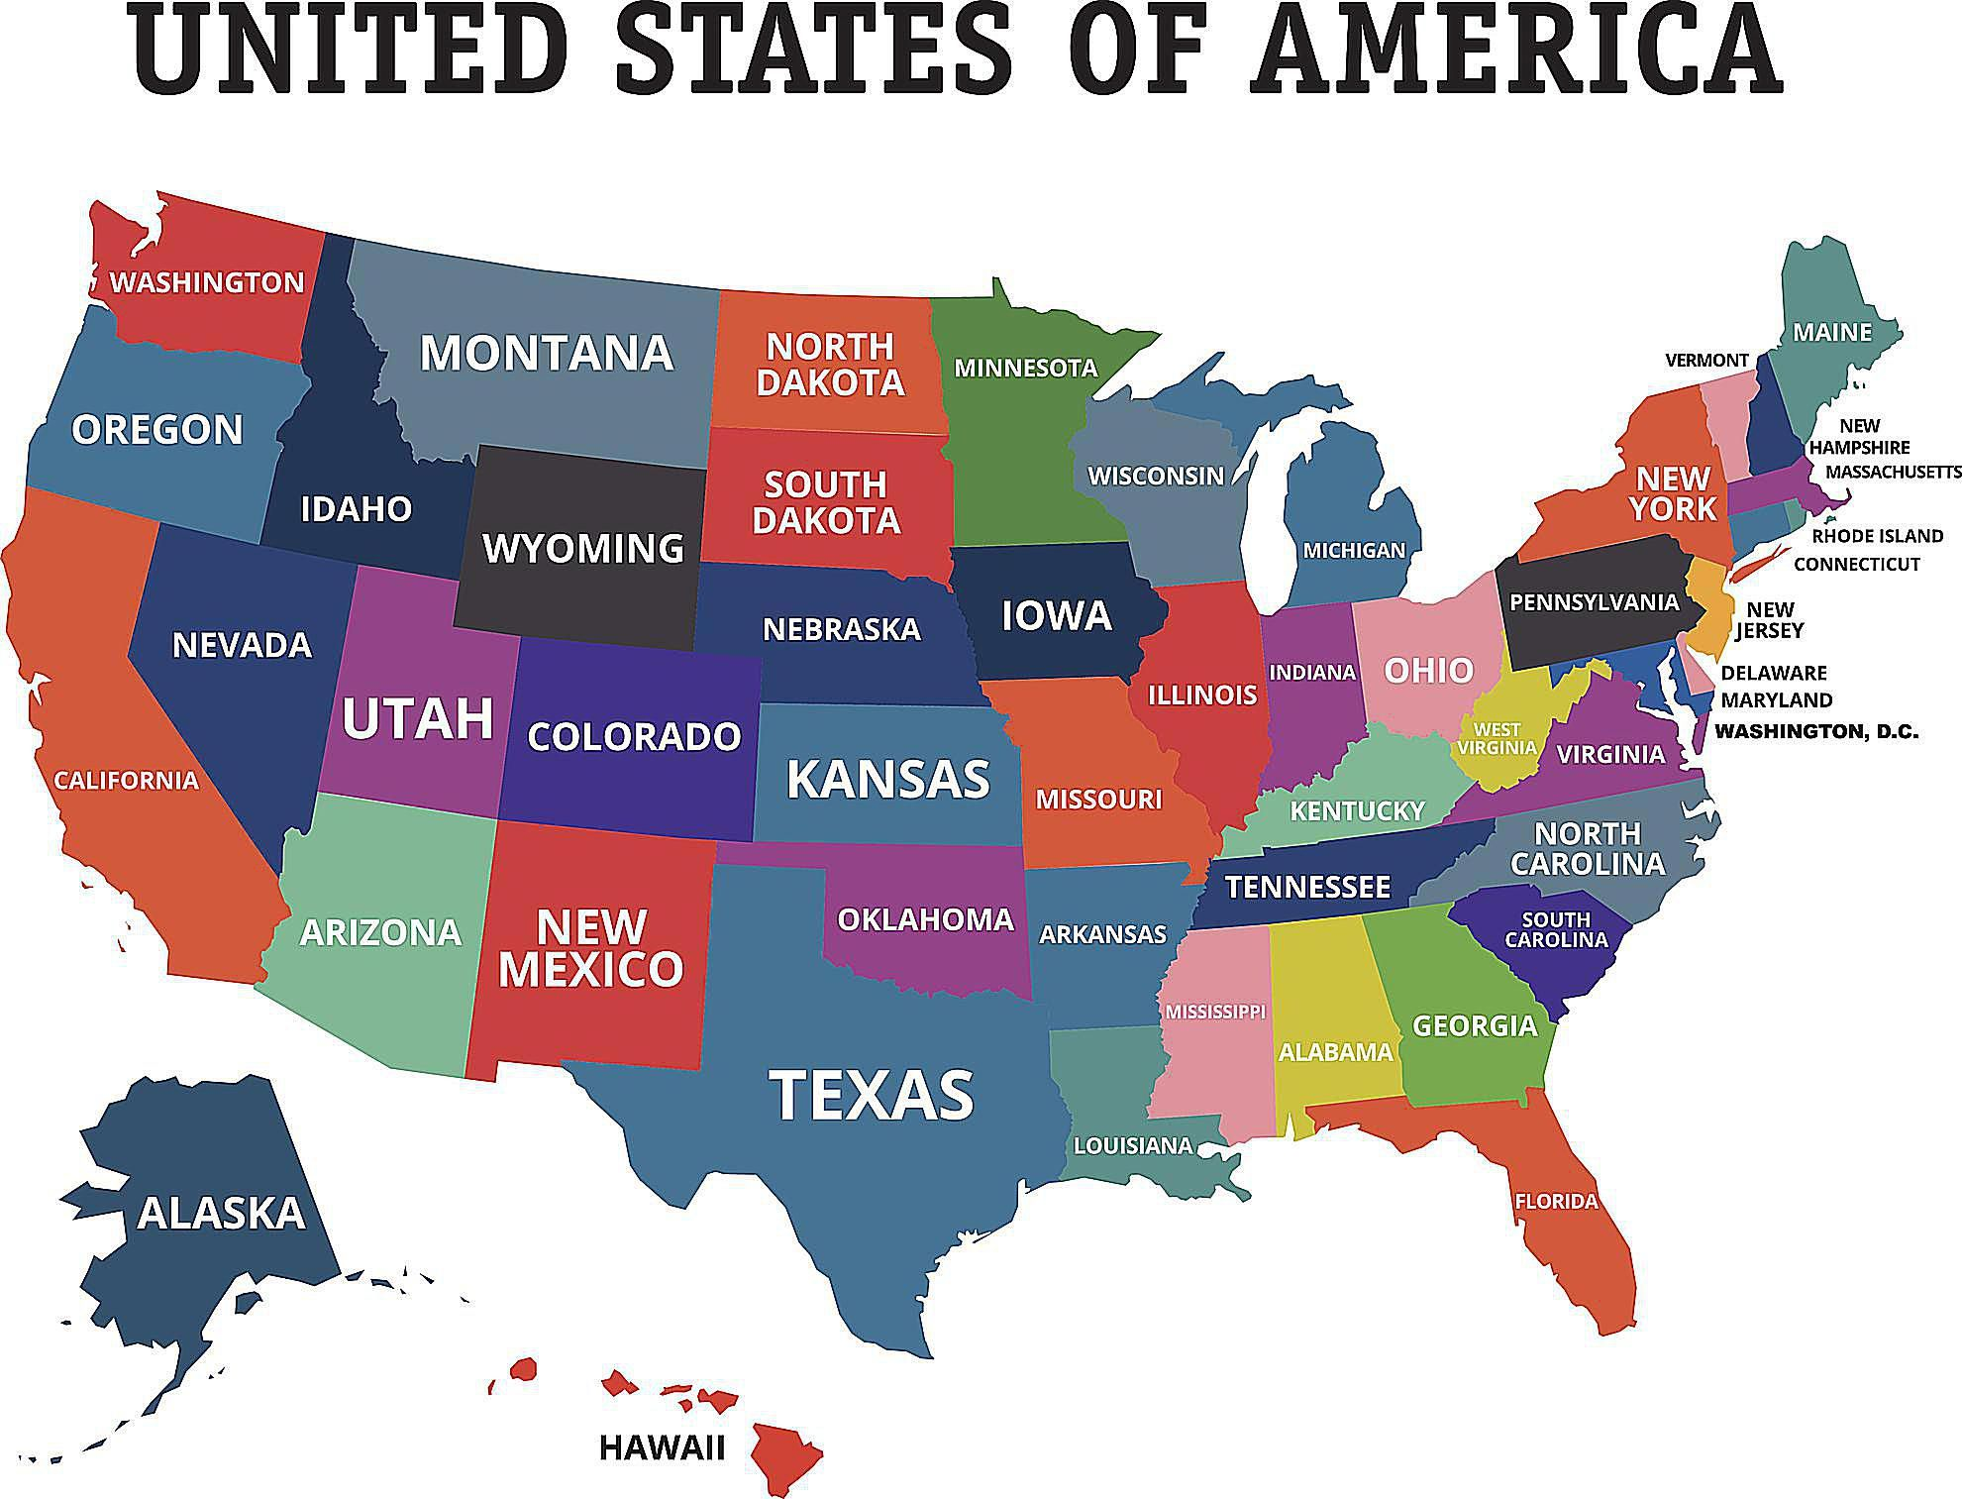

Slide 3
Tuần 9. Tiết 9
Chủ đề 3. MĨ, NHẬT BẢN, TÂY ÂU TỪ NĂM 1945 ĐẾN NAY
Nội dung 1 (B8): NƯỚC MĨ
I- TÌNH HÌNH KINH TẾ NƯỚC MĨ SAU CHIẾN TRANH THẾ GIỚI THỨ HAI:
-?Nguyên nhân Mĩ vươn lên trở thành nước tư bản giàu mạnh, đứng đầu hệ thống TBCN.
II.SỰ PHÁT TRIỂN VỀ KHKT CỦA MĨ SAU CHIẾN TRANH
-?Nguồn gốc cuộc CMKHKT lần 2
-Thành tựu đạt được là gì?
III- CHÍNH SÁCH ĐỐI NỘI VÀ ĐỐI NGOẠI CỦA MĨ SAU CHIẾN TRANH:
-?Vì sao Mĩ thực hiện Chính sách đối nội phản động, Chính sách đối ngoại bành trướng xâm lược.

Slide 4
Tuần 9. Tiết 9
Chủ đề 3. MĨ, NHẬT BẢN, TÂY ÂU TỪ NĂM 1945 ĐẾN NAY
Nội dung 1: NƯỚC MĨ
I- TÌNH HÌNH KINH TẾ NƯỚC MĨ SAU CHIẾN TRANH THẾ GIỚI THỨ HAI:
-?Nguyên nhân Mĩ vươn lên trở thành nước tư bản giàu mạnh, đứng đầu hệ thống TBCN.

Slide 5
Sau Chiến tranh thế giới thứ hai, Mĩ trở thành nước tư bản giàu mạnh nhất thế giới.
*Nguyên nhân:
- Nước Mĩ ở xa chiến trường, được hai đại dương là Đại Tây Dương và Thái Bình Dương che chở, không bị chiến tranh tàn phá.
- Nước Mĩ giàu lên trong chiến tranh do được yên ổn phát triển sản xuất và bán vũ khí, hàng hoá cho các nước tham chiến.
*Biểu hiện:
- Trong những năm 1945 - 1950, nước Mĩ chiếm hơn một nửa sản lượng công nghiệp toàn thế giới (56,47 % - 1948);
+ Sản lượng nông nghiệp của Mĩ gấp 2 lần sản lượng nông nghiệp của năm nước Anh, Pháp, Tây Đức, l-ta-li-a và Nhật Bản cộng lại.
+ Mĩ nắm trong tay 3/4 trữ lượng vàng của thế giới (24,6 tỉ USD), là chủ nợ duy nhất trên thế giới.
+ Về quân sự, Mĩ có lực lượng mạnh nhất thế giới tư bản và độc quyền vũ khí nguyên tử.

Slide 6
Tuần 9. Tiết 9
Chủ đề 3. MĨ, NHẬT BẢN, TÂY ÂU TỪ NĂM 1945 ĐẾN NAY
Nội dung 1: NƯỚC MĨ
I- TÌNH HÌNH KINH TẾ NƯỚC MĨ SAU CHIẾN TRANH THẾ GIỚI THỨ HAI:
- Mĩ vươn lên trở thành nước tư bản giàu mạnh, đứng đầu hệ thống TBCN:
+ Chiếm hơn 1/2 sản lượng công nghiệp thế giới
+ Nắm 3/4 trữ lượng vàng thế giới, là chủ nợ duy nhất thế giới.
+Có lực lượng quân sự mạnh nhất TGTB và độc quyền vũ khí nguyên tử
- Những thập niên tiếp Mĩ suy yếu

Slide 7
Tuần 9. Tiết 9
Chủ đề 3. MĨ, NHẬT BẢN, TÂY ÂU TỪ NĂM 1945 ĐẾN NAY
Nội dung 1: NƯỚC MĨ
II.SỰ PHÁT TRIỂN VỀ KHKT CỦA MĨ SAU CHIẾN TRANH
-?Nguồn gốc cuộc CMKHKT lần 2
-Thành tựu đạt được là gì?

Slide 8
* Nguồn gốc:
- Do đòi hỏi của cuộc sống và của sản xuất, nhằm đáp ứng nhu cầu vật chất và tinh thần ngày càng cao của con người.
- Do sự bùng nổ dân số, sự vơi cạn tài nguyên thiên nhiên, do nhu cầu của chiến tranh…
- Cuộc cách mạng khoa học- kỹ thuật lần thứ nhất là tiền đề thúc đẩy cách mạng khoa học - kỹ thuật lần II và cách mạng công nghệ bùng nổ.
* Đặc điểm:
- Khoa học - kỹ thuật trở thành lực lượng sản xuất trực tiếp, mọi phát minh kỹ thuật đều bắt nguồn từ nghiên cứu khoa học.
- Khoa học gắn liền với kỹ thuật, đi trước mở đường cho kỹ thuật. Đến lượt mình, kỹ thuật lại đi trước mở đường cho sản xuất.
- Khoa học tham gia trực tiếp vào sản xuất, là nguồn gốc chính của những tiến bộ kỹ thuật và công nghệ.
* Hai giai đoạn cách mạng khoa học – kĩ thuật:
- Giai đoạn 1: từ những năm 40 đến nửa đầu những năm 70 của thế kỉ XX.
- Giai đoạn 2: từ sau cuộc khủng hoảng năng lượng năm 1973 đến nay. Cách mạng công nghệ trở thành cốt lõi của cách mạng khoa học - kĩ thuật nên giai đoạn này còn được gọi là cách mạng khoa học – công nghệ.

Slide 9
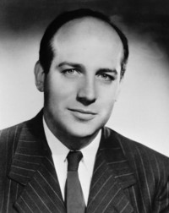
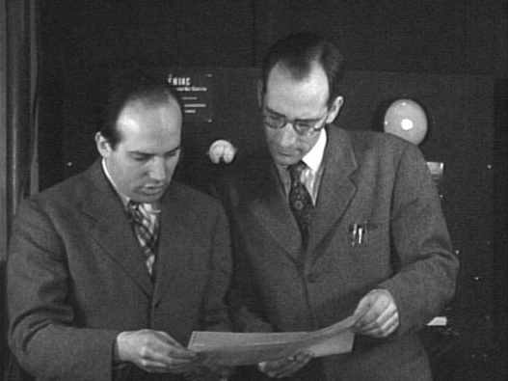
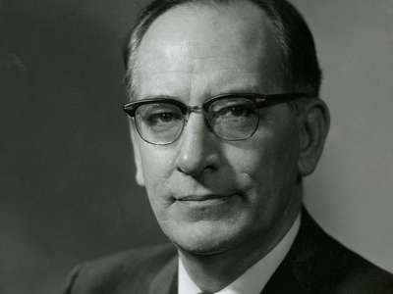
J. Presper Eckert (1919-1995)
John William Mauchly (1907-1980)
John William Mauchly là nhà vật lý người Mỹ, cùng với J. Presper Eckert, đã thiết kế ENIAC, máy tính kỹ thuật số điện tử đa năng đầu tiên, cũng như EDVAC, BINAC và UNIVAC I, máy tính thương mại đầu tiên được sản xuất tại Hoa Kỳ.
Ngày 15 tháng 2 năm 1946, ENIAC (Electronic Numerical Integrator and Computer) được giới thiệu tại trường đại học Pennsylvania như là chiếc máy tính điện tử đầu tiên có thể được tái lập trình để thực hiện các nhiệm vụ khác nhau trong nhiều lĩnh vực.

Slide 10
Máy tính điện tử được đánh giá là một trong những thành tựu kĩ thuật quan trọng nhất của thế kỉ XX.
Người ta tính rằng : cứ trong khoảng thời gian từ 8 đến 10 năm thì tốc độ vận hành và độ tin cậy của máy tính có thể nâng cao gấp 10 lần so với trước : thể tích thu nhỏ lại và giá thành được hạ thấp xuống so với trước chỉ còn 1/10.
Trải qua nhiều thế hệ máy tính điện tử (kể từ tháng 2 -1946), tháng 3 – 2002, người Nhật đã đưa vào sử dụng cỗ máy tính lớn nhất thế giới có tên gọi là “máy tính mô phỏng thế giới” (ESC) được đặt trong một mái vòm rộng 3250 m2, trị giá 350 triệu USD. Siêu máy tính có khả năng làm hơn 35 nghìn tỉ phép tính trong một giây, với nhiệm vụ nghiên cứu tình trạng nóng dần lên của khí hậu Trái Đất và dự báo chính xác về các thảm họa thiên nhiên, nghiên cứu các dự án về sinh học…

Slide 11
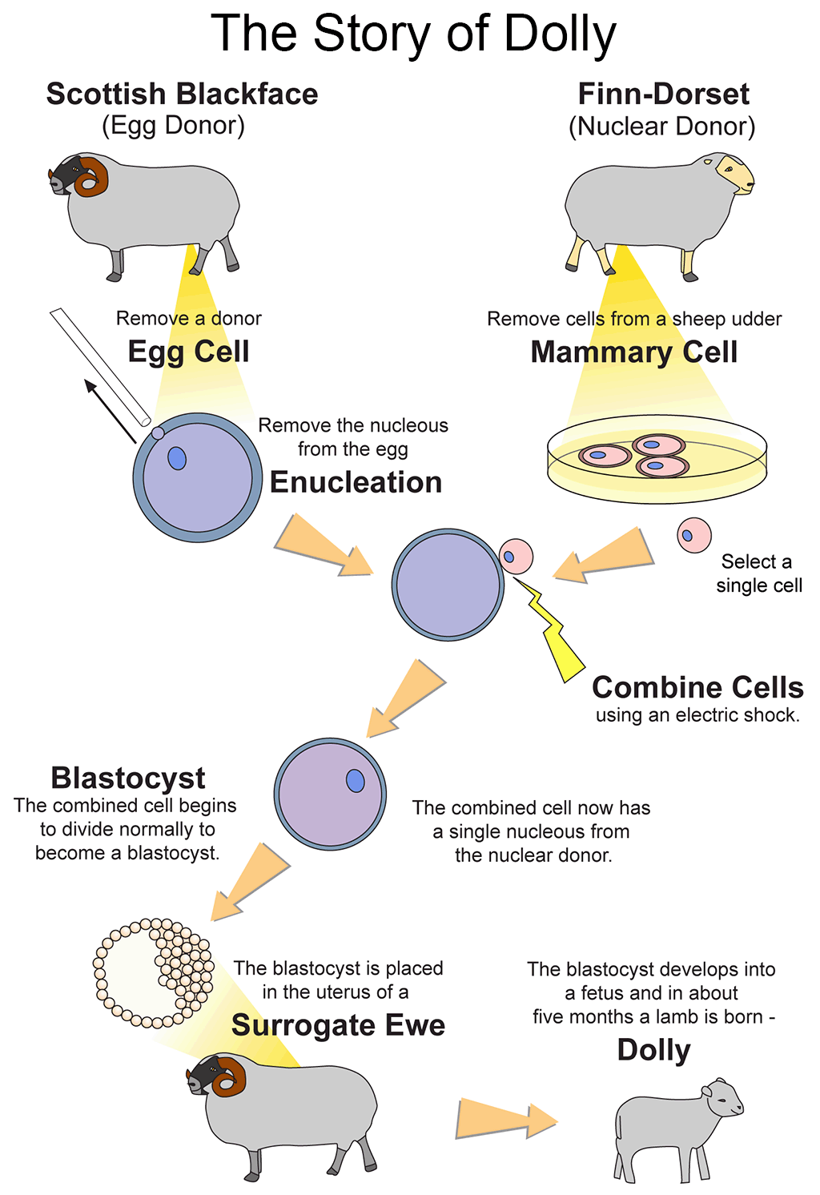
Tháng 3 -1997, các nhà khoa học đã tạo ra được một con cừu bằng phương pháp sinh sản vô tính từ tế bào lấy ở tuyến vú của một con cừu đang có thai. Con cừu này được đặt tên là Đô-li. Đây là một thành tựu khoa học lớn nhưng cũng gây những lo ngại về mặt xã hội và đạo đức… như công nghệ sao chép con người.
Không lâu sau đó, con người lại đạt được một thành tựu khoa học có ý nghĩa đặc biệt to lớn : Vào tháng 6 – 2000, Tiến sĩ Cô-lin – Giám đốc Sở Nghiên cứu gen nhân loại quốc gia (Mĩ) đã công bố “Bản đồ gen người”. Đó là kết quả hợp tác nghiên cứu của các nhà khoa học sáu nước : Anh, Pháp, Mĩ, Đức, Nhật Bản và Trung Quốc sau 10 năm nghiên cứu với kinh phí 2,7 tỉ USD. Tuy nhiên, phải đến tháng 4 – 2003, “Bản đồ gen người” mới được hoàn chỉnh. Theo đó, con người có từ 35 đến 40 nghìn gen và đã giải mã được 99% gen người. Với thành tựu khoa học này, trong tương lai gần người ta có thể chữa trị được những căn bệnh nan y như ung thư, tiểu đường, bệnh tim mạch, bệnh béo phì, bệnh nhiễm chàm ở trẻ em… và có thể kéo dài được tuổi thọ cho con người.

Slide 12
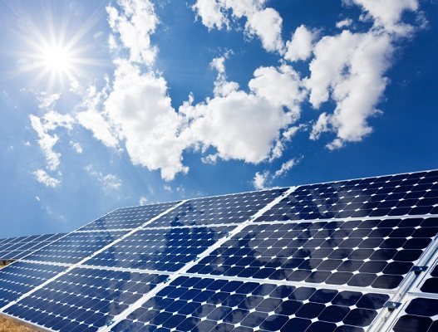
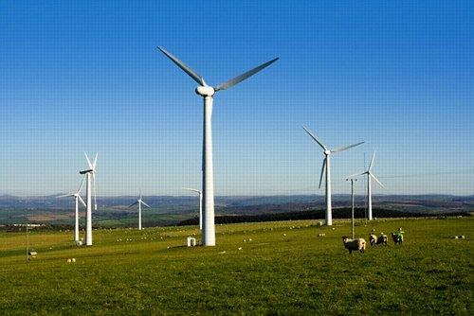
Năng lượng mặt trời
Sản xuất điện từ nguồn năng lượng gió
Trong tình trạng các nguồn năng lượng thiên nhiên đang ngày càng cạn kiệt, con người đã tìm ra được những nguồn năng lượng mới hết sức phong phú và vô tận như năng lượng nguyên tử, năng lượng mặt trời, năng lượng gió, năng lượng thủy triều… trong đó năng lượng nguyên tử dần dần được sử dụng phổ biến.

Slide 13
Sáng chế những vật liệu mới trong tình hình các vật liệu tự nhiên đang cạn dần trong thiên nhiên. Chất pô-li-me (chất dẻo) đang giữ vị trí quan trọng hàng đầu trong đời sống hàng ngày của con người cũng như trong các ngành công nghiệp.
Nhiều loại chất dẻo nhẹ hơn nhôm 2 lần, nhưng về độ bền và sức chịu nhiệt, lại hơn các loại thép tốt nhất và có thể dùng để chế tạo vỏ xe tăng, các động cơ tên lửa và máy bay siêu âm.
Nhằm đáp ứng những yêu cầu của khoa học – kĩ thuật và sự phát triển của sản xuất, số loại vật liệu nhân tạo mới không ngừng gia tăng : từ 250.000 loại vào năm 1976 đã tăng lên 335.000 loại năm 1982.
Cuộc “cách mạng xanh” trong nông nghiệp với những biện pháp cơ khí hoá, điện khi hoá, thủy lợi hoá, hoá học hoá và những phương pháp lai tạo giống mới, chống sâu bệnh. Nhờ cuộc “cách mạng xanh” này, nhiều nước đã có thể khắc phục được nạn thiếu lương thực, đói ăn kéo dài từ bao đời nay.
Ở nhiều nước, tốc độ tăng trưởng của sản xuất nông nghiệp được nâng cao, thậm chí có lúc vượt qua công nghiệp. Từ năm 1945 đến năm 1975, ở Mĩ, tỉ lệ bình quân lao động sản xuất nông nghiệp là 4,5% trong tổng số lao động của nền kinh tế. Năm 1945, một lao động nông nghiệp có thể nuôi được 14,0 người, đến năm 1977 tăng lên 56 người.

Slide 14
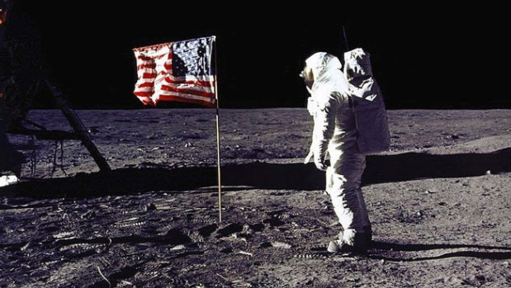
Những tiến bộ thần kì trong lĩnh vực giao thông vận tải và thông tin liên lạc với những loại máy bay siêu âm khổng lồ, những tàu hỏa tốc độ cao và những phương tiện thông tin liên lạc, phát sóng vô tuyến hết sức hiện đại qua hệ thống vệ tinh nhân tạo.
Trong gần nửa thế kỉ qua, con người đã có những bước tiến phi thường, những thành tựu kì diệu trong lĩnh vực chinh phục vũ trụ. Từ việc phóng thành công vệ tinh nhân tạo đầu tiên của Trái Đất, con người đã bay vào vũ trụ (1961) và đặt chân lên Mặt Trăng 1969)… Khoa học vũ trụ và du hành vũ trụ ngày càng có nhiều khám phá mới và phục vụ đắc lực trên nhiều phương diện cho cuộc sống của con người trên Trái Đất.
Ngày 20/07/1969, phi hành gia người Mỹ Neil Amstrong đã đặt chân lên mặt Trăng.

Slide 15
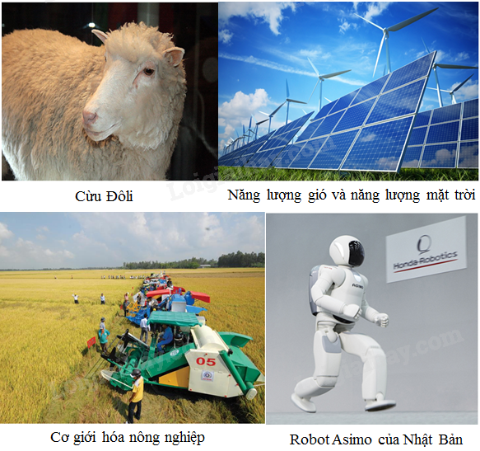

Slide 16
Bài học kinh nghiệm cho Việt Nam từ sự phát triển mạnh mẽ của cuộc cách mạng khoa học - công nghệ:
- Sự phát triển mạnh mẽ của cách mạng khoa học - công nghệ đã đưa con người bước sang một nền văn minh mới, văn minh thông tin.
- Hệ quả của cuộc cách mạng khoa học - công nghệ là làm xuất hiện xu thế toàn cầu hóa, đó là một xu thế khách quan, một thực tế không thể đảo ngược.
→ Thông qua quá trình hội nhập, Việt Nam cần học hỏi trình độ quản lí, các thành tựu khoa học - kĩ thuật tiên tiến đẩy mạnh sự nghiệp công nghiệp hóa, hiện đại hóa đất nước.

Slide 17
Tuần 9. Tiết 9
Chủ đề 3. MĨ, NHẬT BẢN, TÂY ÂU TỪ NĂM 1945 ĐẾN NAY
Nội dung 1: NƯỚC MĨ
II.SỰ PHÁT TRIỂN VỀ KHKT CỦA MĨ SAU CHIẾN TRANH
-Là nơi khởi đầu của cuộc CMKHKT lần hai
-Thành tựu :
STT | LĨNH VỰC | THÀNH TỰU
1 | Khoa học cơ bản | Những phát minh mới về toán học, lý học, hoá học, sinh học được ứng dụng vào sản xuất phục vụ cuộc sống con người
2 | Công cụ sản xuất mới | Máy tính, máy tự động, hệ thống máy tự động
3 | Năng lượng mới | Năng lượng nguyên tử, năng lượng mặt trời , năng lượng thuỷ triều...quan trọng nhất là năng lượng nguyên tử
4 | Vật liệu mới | Chất dẻo ( pôlime ), những vật liệu siêu bền, siêu nhẹ … quan trọng trong cuộc sống, công nghiệp
5 | “Cách mạng xanh trong nông nghiệp” | Giải quyết được vấn đề lương thực
6 | Giao thông vận tải và thông tin liên lạc | Máy bay siêu âm, tàu hoả tốc độ cao, phượng tiện phát sống vô tuyến điện qua vệ tinh nhân tạo.
7 | Khoa học vũ trụ | Những thành tựu trong lĩnh vực du hành vũ trụ

Slide 18
Tuần 9. Tiết 9
Chủ đề 3. MĨ, NHẬT BẢN, TÂY ÂU TỪ NĂM 1945 ĐẾN NAY
Nội dung 1: NƯỚC MĨ
III- CHÍNH SÁCH ĐỐI NỘI VÀ ĐỐI NGOẠI CỦA MĨ SAU CHIẾN TRANH:
-?Vì sao Mĩ thực hiện Chính sách đối nội phản động, Chính sách đối ngoại bành trướng xâm lược.

Slide 19
* Về đối nội:
- Đảng Dân chủ và Đảng Cộng hoà thay nhau lên cầm quyền ở Mĩ. Tuy bề ngoài hai đảng này có vẻ đối lập nhau, nhưng thực chất đều thống nhất trong chính sách đối nội và đối ngoại nhằm: phục vụ lợi ích của các tập đoàn tư bản độc quyền kếch ở Mĩ.
- Để phục vụ mưu đồ bá chủ thế giới, những năm đầu tiên sau chiến tranh:
+ Ban hành hàng loạt đạo luật phản động như : cấm Đảng Cộng sản Mĩ họat động
+ Chống lại phong trào đình công và loại bỏ những người có tư tưởng tiến bộ ra khỏi bộ máy Nhà nước.
- Tuy sau này do áp lực đấu tranh của các tầng lớp nhân dân, một vài đạo luật đã phải hủy bỏ, nhưng chính quyền của các đời tổng thống vẫn tiếp tục thực hiện hàng loạt chính sách nhằm ngăn cản phong trào công nhân, thực hiện chính sách phân biệt chủng tộc đối với người da đen và da màu...
- Mặc dù gặp không ít khó khăn trở ngại, các phong trào đấu tranh của các tầng lớp nhân dân Mĩ vẫn tiếp tục và có thời kì bùng lên dữ dội như các “mùa hè nóng bỏng” của người da đen diễn ra trong những năm 1963, 1969 - 1975, phong trào phản chiến trong những năm Mĩ xâm lược Việt Nam 1969 - 1972...
* Về đối ngoại:
- Với một tiềm lực kinh tế - quân sự to lớn. Sau Chiến tranh thế giới thứ hai, giới cầm quyền Mĩ đã đề ra “chiến lược toàn cầu” nhằm:
+ Chống phá các nước xã hội chủ nghĩa.
+ Đẩy lùi phong trào giải phóng dân tộc.
+ Thiết lập sự thống trị trên tòan thế giới.
- Mĩ đã tiến hành “viện trợ” để lôi kéo, khống chế các nước nhận viện trợ, lập các khối quân sự, gây nhiều cuộc chiến tranh xâm lược...
- Tuy đã thực hiện được một số mưu đồ, nhưng Mĩ cũng vấp phải nhiều thất bại nặng nề, tiêu biểu là thất bại của Mĩ trong cuộc chiến tranh xâm lược Việt Nam.
- Dựa vào sự tăng trưởng kinh tế liên tục trong 10 năm (1991 - 2000) và vượt trội về các mặt kinh tế, khoa học - kĩ thuật, quân sự, các giới cầm quyền Mĩ ráo riết tiến hành nhiều chính sách, biện pháp để xác lập trật tự thế giới “đơn cực” do Mĩ hoàn toàn chi phối và khống chế.

Slide 20
Tuần 9. Tiết 9
Chủ đề 3. MĨ, NHẬT BẢN, TÂY ÂU TỪ NĂM 1945 ĐẾN NAY
Nội dung 1: NƯỚC MĨ
III- CHÍNH SÁCH ĐỐI NỘI VÀ ĐỐI NGOẠI CỦA MĨ SAU CHIẾN TRANH:
* Đối nội :
-Ban hành nhiều đạo luật phản động nhằm chống Đảng Cộng sản Mĩ, phong trào công nhân, dân chủ.
* Đối ngoại :
Đề ra “Chiến lược toàn cầu” với mục tiêu
- Chống các nước xã hội chủ nghĩa.
- Đẩy lùi, đàn áp các phong trào đấu tranh
- Viện trợ cho các chính quyền thân Mĩ.
- Thành lập các khối quân sự. Gây ra nhiều cuộc chiến tiêu biểu là ở Việt Nam nhưng thất bại.

Slide 21
CỦNG CỐ :
1.Vì sao sau CTTG II, nước Mĩ trở thành nước tư bản giàu mạnh nhất trong thế giới TBCN?
Trả lời :
- Nước Mĩ ở xa chiến trường, được hai đại dương là Đại Tây Dương và Thái Bình Dương che chở, không bị chiến tranh tàn phá.
- Nước Mĩ giàu lên trong chiến tranh do được yên ổn phát triển sản xuất và bán vũ khí, hàng hoá cho các nước tham chiến.
2.Mĩ đã đạt được những thành tựu KHKT trên lĩnh vực nào ?
Trả lời :
STT | LĨNH VỰC
1 | Khoa học cơ bản
2 | Công cụ sản xuất mới
3 | Năng lượng mới
4 | Vật liệu mới
5 | “Cách mạng xanh trong nông nghiệp”
6 | Giao thông vận tải và thông tin liên lạc
7 | Khoa học vũ trụ

Slide 22
Dặn dò :
_ Học bài : Nước Mĩ
_ Chuẩn bị bài mới : Nội dung 2 .Nhật Bản :
+ Tình hình Nhật Bản sau CTTG II.
+ Những nỗ lực phi thường của Nhật Bản trongg việc khắc phục khó khăn, vươn lên trở thành siêu cường kinh tế.
+ Từ sau Chiến tranh lạnh, Nhật Bản vươn lên trở thành một cường quốc chính trị trên thế giới như thế nào?

